Slide 1

























Kính chào quý thầy cô giáo
VỀ DỰ GIỜ THĂM LỚP
Môn: Tiếng Việt
Lớp: 1A
Giáo viên: Phạm Thị Tuyết

Slide 2



Slide 3


Bài
ao eo
42
2
Nhận biết
͂
Ao thu lạnh leo nước trong veo.
Notes:
Thầy cô chiếu slide đã rồi mới chỉnh các vần nhé! Nhìn nó lệch vậy nhưng chiếu lên mới biết nó lệch hay k nhé

Slide 4

Thứ Ba, ngày 04 tháng 11 năm 2025
Tiếng Việt
Bài 37: ao eo (Tiết 1)

Slide 5
3
Đọc
ao
eo
l
eo
leo
̃

Slide 6
So sánh
a
ao
o
e
eo
o

Slide 7



Tìm tiếng có chứa vần:
ao
eo

Slide 8
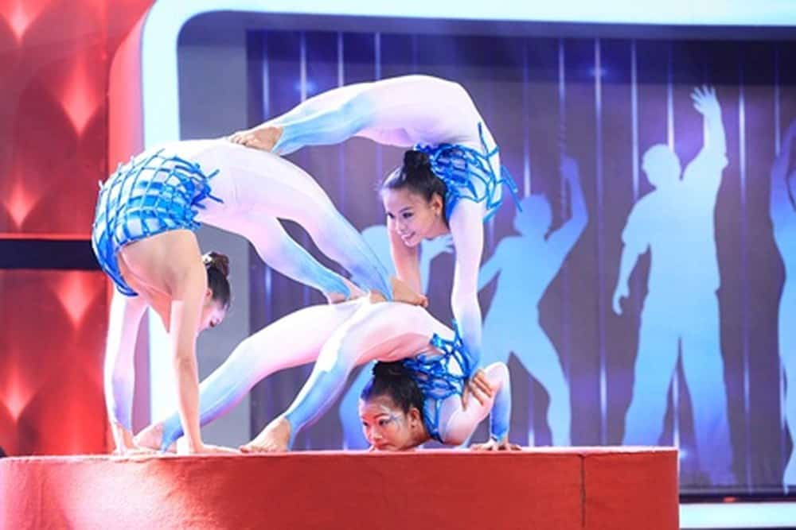
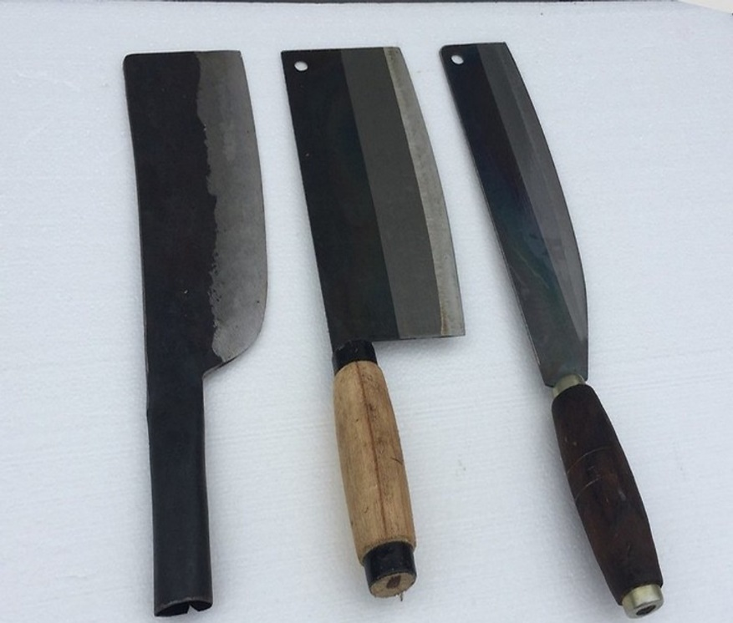
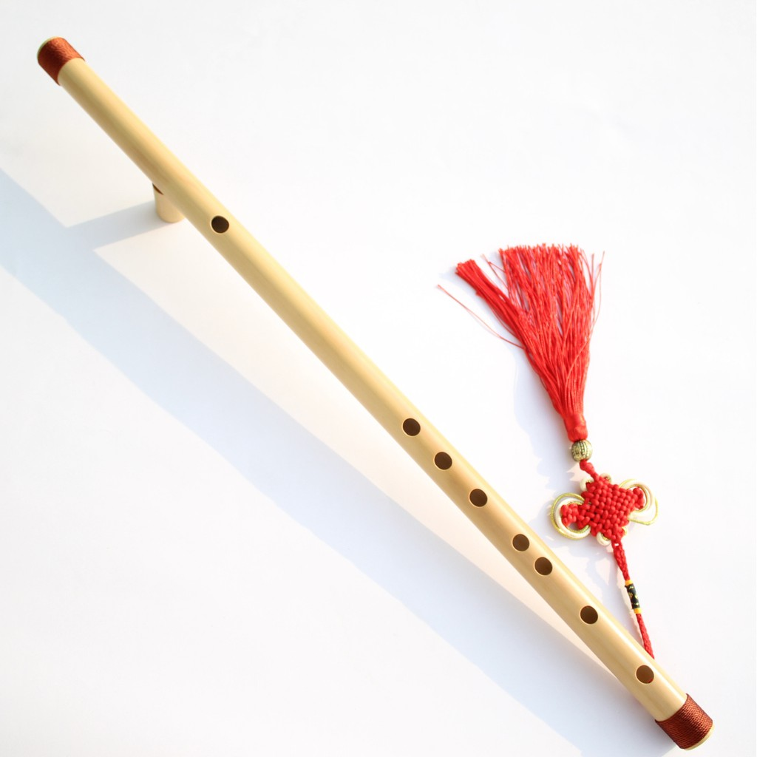
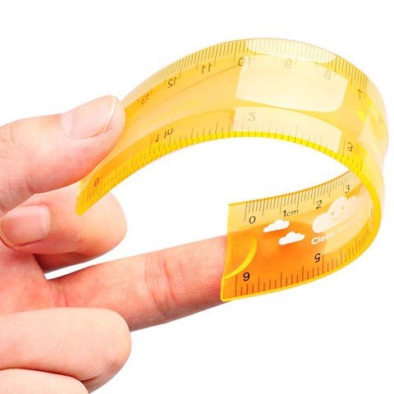

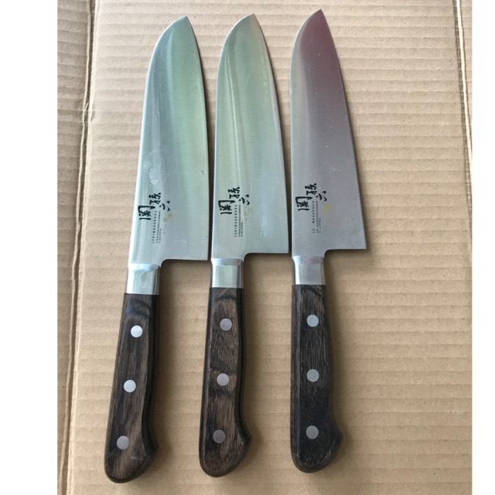
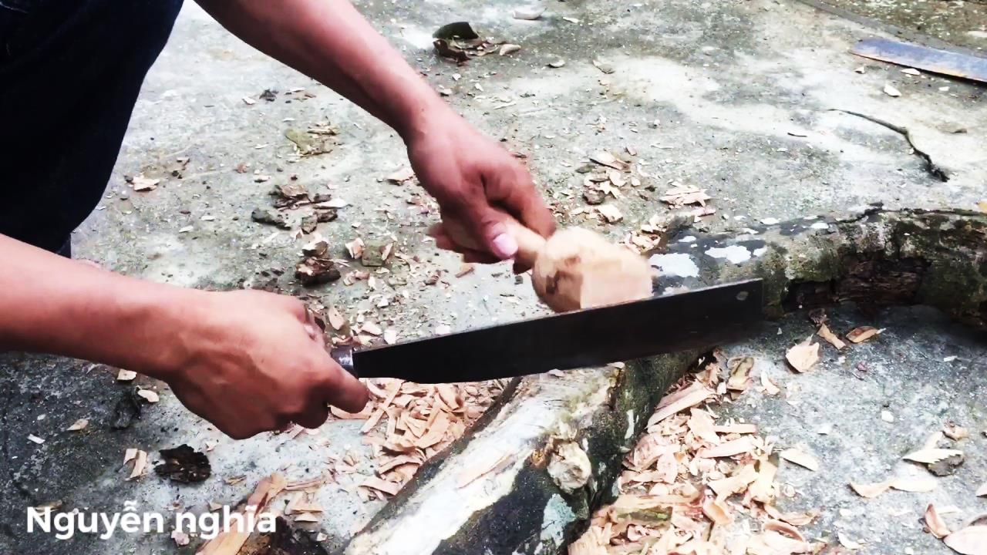
ao
ao
ao
eo
eo
eo
chào
dao
sáo
dẻo
đẽo
kẹo

Slide 9
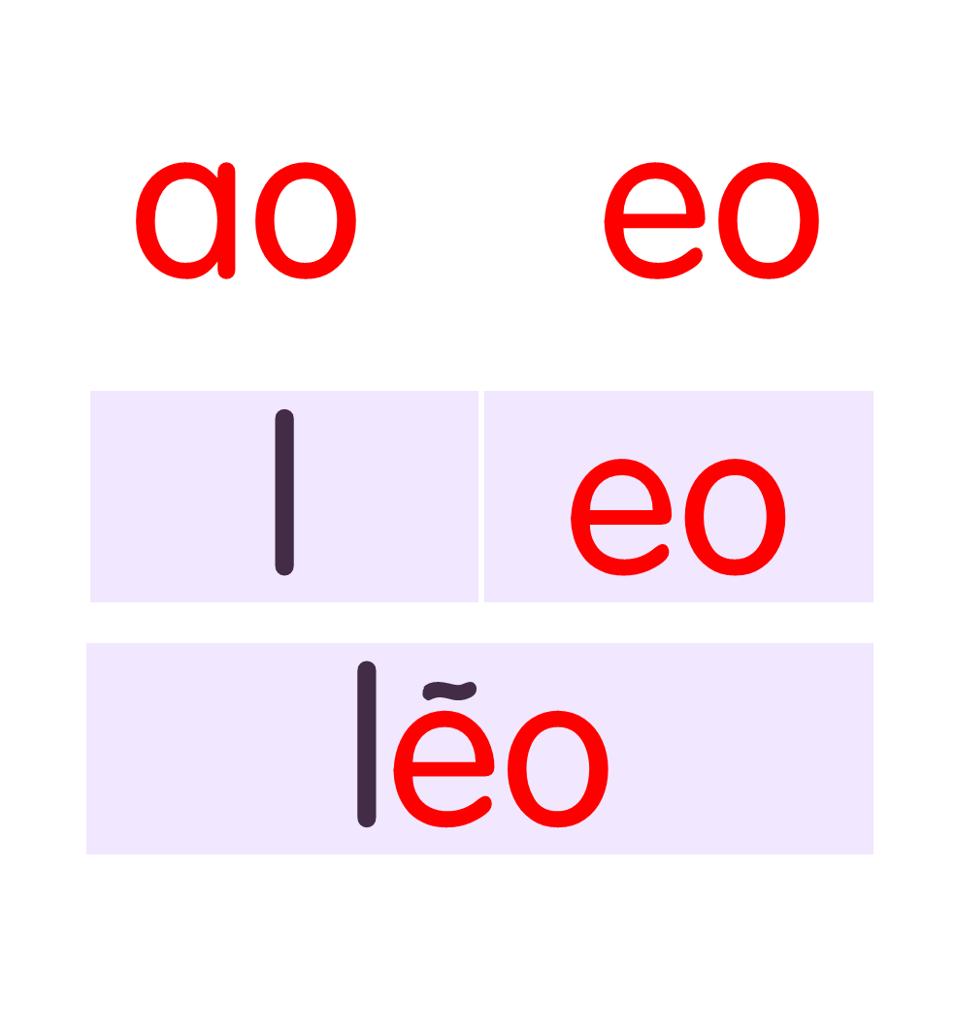


Slide 10

ao
ngôi sao

Slide 11

quả táo
ao

Slide 12

cái kẹo
ai

Slide 13
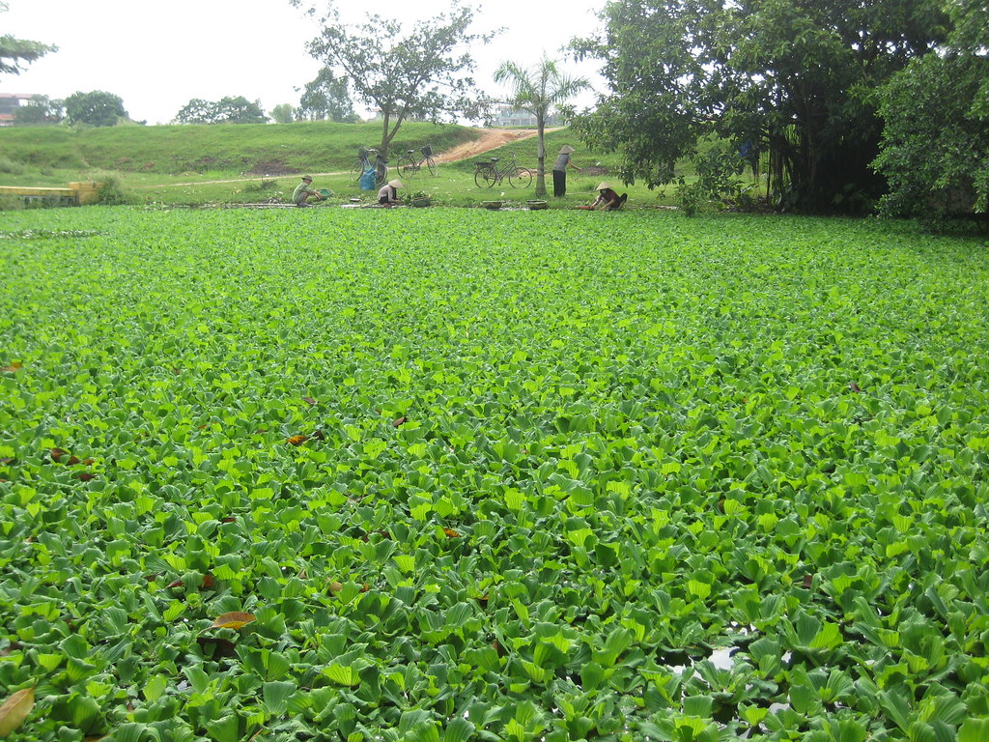
ao bèo
ao

Slide 14


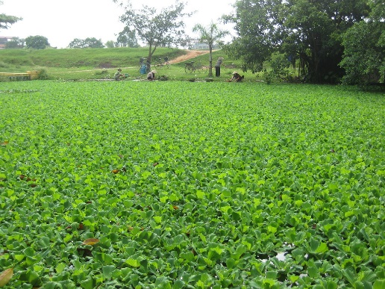

ngôi sao
quả táo
cái kẹo
ao bèo

Slide 15
ngôi sao
quả táo
cái kẹo
ao bèo

Slide 16
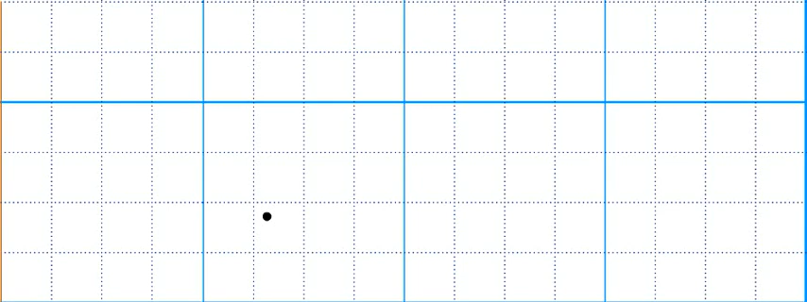
3. Viết bảng con:

Slide 17
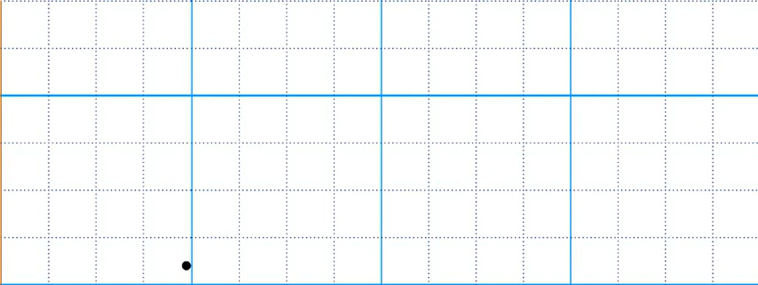

Slide 18

ng
ċ sao

Slide 19




